Slide 1
천황제도에 대한 조사
21501532 일본어일본학과 이원준

Slide 2
목차
천황이란?
2. 천황이라는 명칭
3. 천황의 유래, 역사
4. 천황의 위상, 지위

Slide 3

천황이란? – (1)
일본의 군주를 의미하는 칭호
현 일본의 명목상 국가원수
일본 천황기

Slide 4
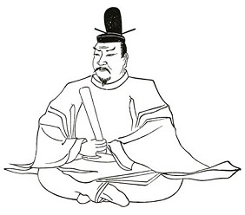
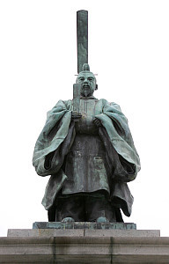
천황이란? - (2)
아마테라스 오미카미를 숭배하는 교파의 대표였던 사람을 부르는 명칭
현 일본국 헌법에서는 일본국의 상징이자 일본과 일본 국민 통합의 상징으로 정의

Slide 5
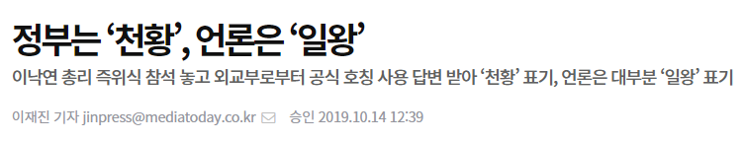
천황이라는 명칭 – (1)
일반적인 일본인들은 천황을 언급할 때 '텐노' 혹은 '텐노헤이카'라고 호칭함
뉴스나 신문사에서는 존칭을 써서 '텐노헤이카(天皇陛下)'라고 함

Slide 6
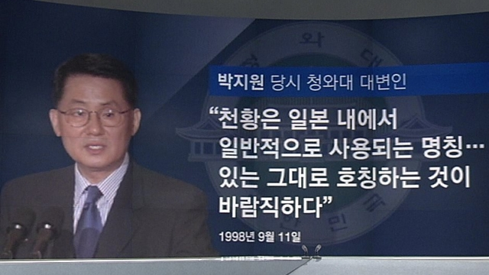
천황이라는 명칭 – (2)
천황이라는 표기를 사용하게 된 것에 대해서 일반적인 속설로는 중국의 황제인 천자(天子)보다 높이려는 의도로 사용했다는 설이 있음
일본 내부에서는 미카도(帝)라고 호칭하는 경우가 많음

Slide 7
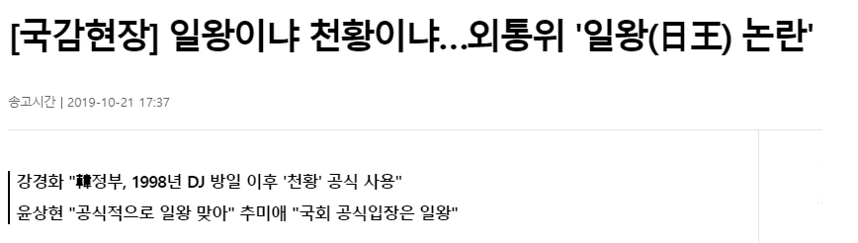
천황이라는 명칭
한국은 군주가 국가 최고 통수권자를 칭하는 말과 동시에 황제가 모든 군주들의 최고 상위 개념 정도로 인식함
천황은 대리자도 아닌 아예 '하늘의 황제' 그 자체라는 뜻의 칭호에서 거부감을 가지기도 함

Slide 8
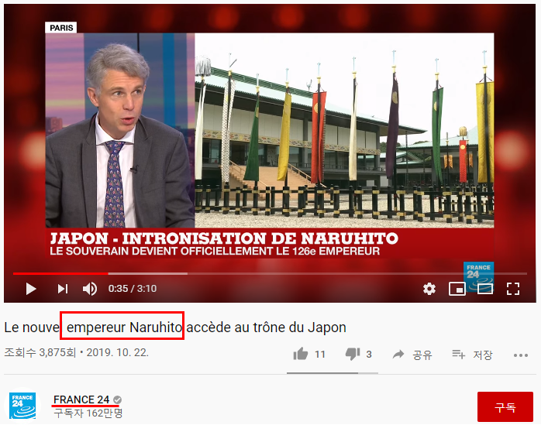
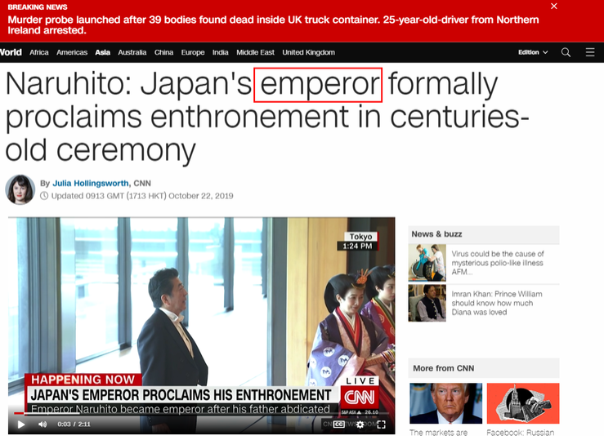
천황이라는 명칭 – 호칭 문제
전세계 언론을 일황, 혹은 천황이라는 호칭을 씀

Slide 9
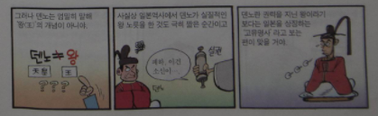
천황이라는 명칭 – 호칭 문제
이원복 교수는 먼나라 이웃나라 일본편에서 일본어 발음을 그대로 쓰는 '덴노'라는 표기를 주장
일종의 고유명사로써 바라보자는 견해를 제시

Slide 10
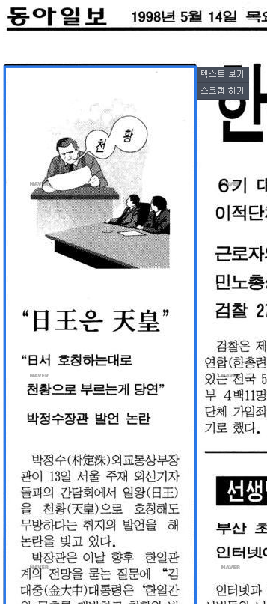
천황이라는 명칭 – 호칭 문제
대한민국 정부에서 공식적으로 명시한 호칭은 '천황‘
몇몇 매체에서는 ‘천황’ 대신 ‘일왕’(日王)이라는 호칭으로
낮추어 부르는 경우도 있다.
대한민국 정부는 '천황'을 공식 용어로 인정하고 이를 공문서 등에
명확히 사용하고 있음

Slide 11
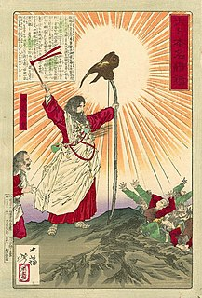
천황의 유래, 역사
일본서기와 고사기에 따르면 초대 진무 천황(神武天皇)이 기원전 660년에
즉위했다고 추정
고대에는 오오키미(大君)라 불림.

Slide 12
천황의 유래, 역사
7세기 후반부터 중국을 모방한 율령제가 도입.
- (701년 다이호 율령으로 확립된다)
오다 노부나가, 도요토미 히데요시의 시대에는 천황을 부정하기보단 이용.
에도 막부기에 천황의 권위는 유지되었지만 금중병공가제법도로 통제됨.

Slide 13
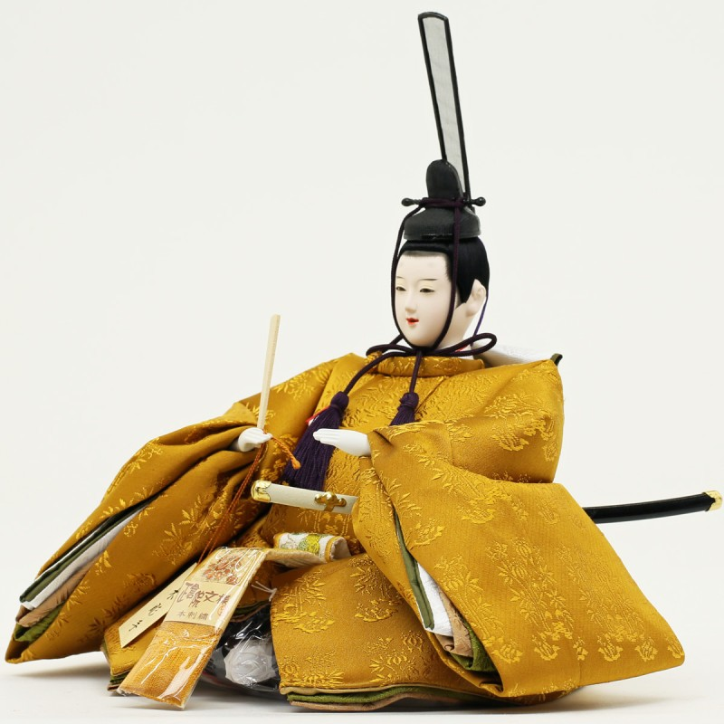
천황의 유래, 역사
유교가 점차 관학화되면서 패자인 도쿠가와보다 미카도(帝)가 정당한 통치자라는 존황론이 미토번을 중심으로 생겨남
막말이 되면서 존왕양이론으로 확대됨

Slide 14
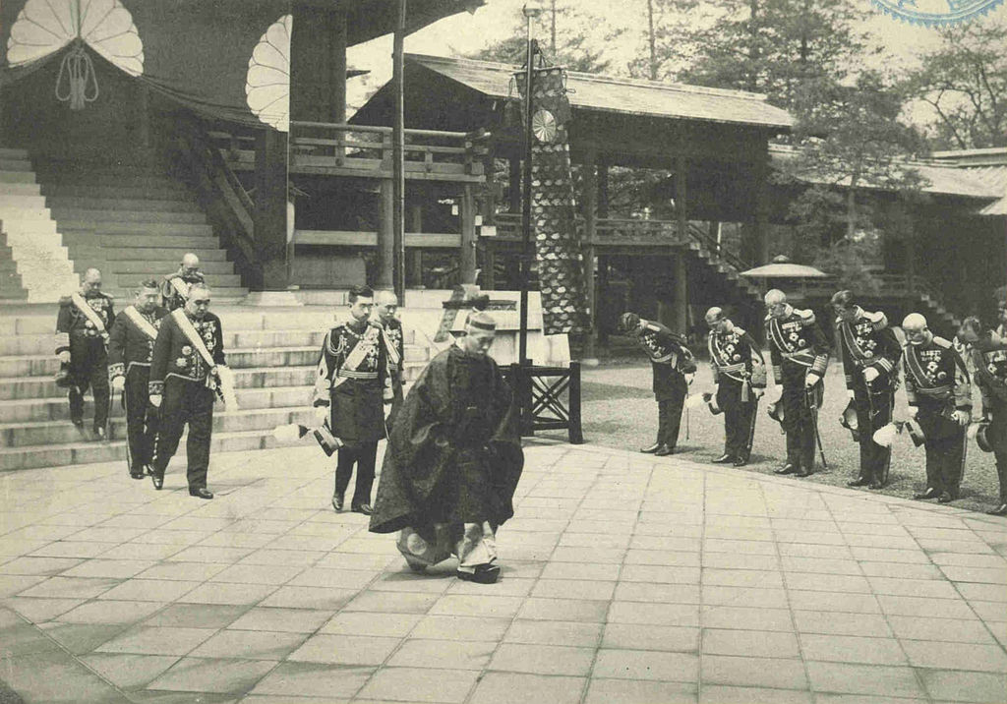
천황의 유래, 역사
메이지 유신으로 막부가 무너지고 나라 시대 이후 처음으로 태정관제로 돌아가는 왕정복고가 이루어짐
신정부는 천황을 전국에 순행시켜 권위를 확립해나감
제국 시대 (1868년 ~ 1945년) 에는 일본제국 헌법에는 “대일본제국은 만세일계의 천황이 통치한다.”라고 규정됨
                야스쿠니 신사에 참배하는 쇼와 천황

Slide 15
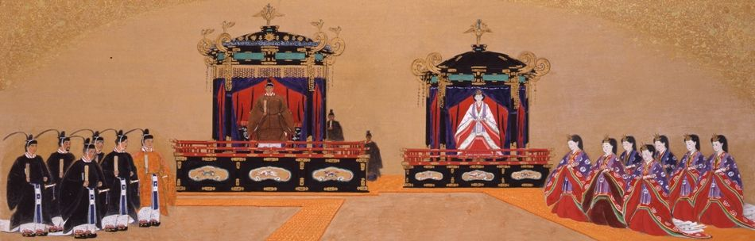
천황의 유래, 역사
일본 신화에 따르면 '세계 유일의 황제'이자 신의 혈통을 이어받은 아라히토가미
'만세일계의 수호신'(万世一系の守護神)으로도 불림

Slide 16
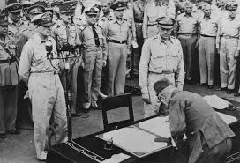
천황의 위상, 지위
메이지 유신 이후 일본의 구심점이자 절대권력으로 옹립되어 막부에서 권력을 돌려주면서 '일본 제국'의 심볼과도 같은 존재가 됨
제2차 세계대전의 패전 이후 천황이 신이 아닌 인간임을 밝히는 '인간선언' 으로 인해 '신의 후예' 정도로 위상이 내려감

Slide 17
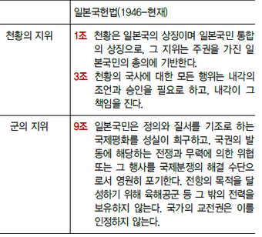
천황의 위상, 지위
천황의 지위는 메이지 유신과 일본제국 헌법의 제정으로 일본에서 헌법으로 규정되
하지만 일본제국 헌법과 제2차 세계대전 종전 이후에 제정된 일본국 헌법에서 언급되어 있는 천황의 지위와 권한을 비교하면 상당한 차이를 가짐

Slide 18
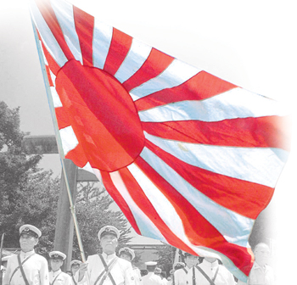
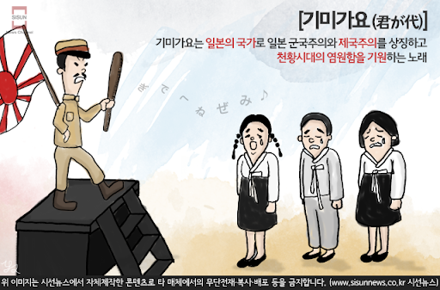
천황의 위상, 지위
일본제국 헌법 체제에서 천황의 지위는 아마테라스오미카미의 의사에 기초한 만세일계의 지위
천황은 천황대권으로 불리는 광범위한 권한을 가지고 모든 통치권을 총람하는 존재. 즉 국가의 모든 작용을 통괄하는 권한을 가짐

Slide 19
천황의 위상, 지위
2차 세계대전 종전 이후의 일본국 헌법의 천황의 지위는 “주권을 가진 일본 국민의 총의에 기한” 것으로, 국민주권의 원리가 강하게 반영되어 있음
일본국 헌법 제4조에서는 천황이 “헌법이 정한 국사에 관한 행위만을 행하며, 국정에 관한 권능은 갖지 않는다”라고 규정되어 있음
천황 플래카드 사건에서 도쿄 지방재판소는 ‘국가원수인 천황’이라고 표현하여 천황을 국가원수로 표현함

Slide 20
감사합니다.
21501532 일본어일본학과 이원준

